Slide 1
1 – Дәріс
Мемлекеттік кәсіпорынның қаржысына кіріспе

Slide 2
Қаржы жүйесі-бұл қаржы ресурстарын жинақтау және бөлу жүзеге асырылатын институттар мен құралдардың жиынтығы.
1 – Қаржы жүйесінің құрамдас бөліктері
Қаражат қорларының жиынтығы
Басқарманың қаржы аппараты
Қаржылық қатынастардың жиынтығы

Slide 3
2 – Қаржы жүйесі институттарының топтары
Халықтың ақшалай қаражаты
Заңды тұлғалардың ақшалай қаражаты
Мемлекеттің ақшалай қаражаты

Slide 4
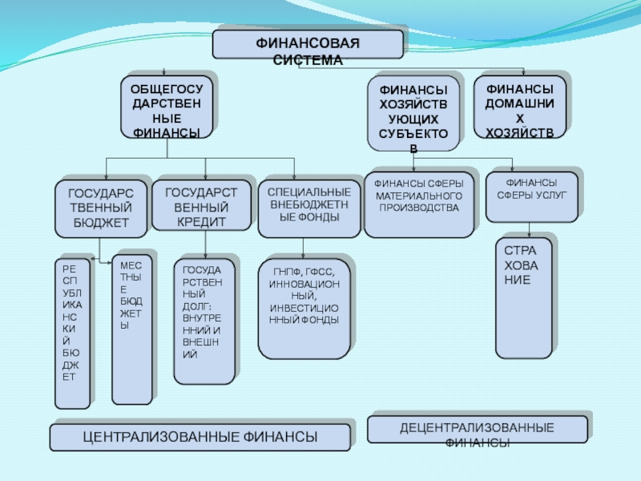
3 – Қаржы жүйесінің құрылымы
Финансы частных фирм, компаний
Квазигосударственный сектор
Компании, где государство учредитель, участник или акционер

Slide 5
4 – Квазимемлекеттік сектор
Квазимемлекеттік сектор субъектілері – бұл мемлекет құрылтайшысы, қатысушысы немесе акционері болып табылатын ұйымдар:
✅ мемлекеттік кәсіпорындар;
✅ жауапкершілігі шектеулі серіктестіктер (ЖШС);
✅ акционерлік қоғамдар (АҚ), оның ішінде ұлттық басқарушы холдингтер, ұлттық холдингтер, ұлттық компаниялар;
✅ сенімгерлік, тәуелді және өзге де заңды тұлғалар, жоғарыда аталған ұйымдармен аффилиирленген тұлғалар.
(ҚР Бюджет кодексі, 31-бап, 1-тармақ)
Басқаша айтқанда, бұл мемлекеттің белгілі бір дәрежеде бақылайтын жеке және мемлекеттік кәсіпкерлік субъектілерінің жиынтығы.
Квазимемлекеттік сектор ірі ұлттық компаниялармен ұсынылған, олар дамыған еншілес компаниялар желісіне ие, мысалы: АҚ «ҚазМұнайГаз» ұлттық компаниясы, АҚ «Қазақстан темір жолы» ұлттық компаниясы, АҚ «Самұрық-Энерго», АҚ «Қазатомөнеркәсіп» және әртүрлі экономика салаларындағы өзге де нарық субъектілері.
Мысалы, көптеген ірі көпсалалы клиникалар шаруашылық жүргізу құқығындағы мемлекеттік кәсіпорын мәртебесіне ие, ал елдегі ірі жоғары оқу орындарының бірқатары 100% мемлекеттік қатысуы бар акционерлік қоғам болып табылады.
https://pravosite.kz/articles/post/1566-subekti-kvazigosudarstvennogo-sektora-ponyatie-normativnoe-regul

Slide 6
Мысалы
АҚ «ҰӘҚ Самұрық-Қазына» еншілес және тәуелді компаниялары
ҰҰХ Бәйтерек және еншілес компаниялары
АҚ «Холдинг ҚазАгро» және еншілес компаниялары.
Мысалы:
АҚ «ҰӘҚ Самұрық-Қазына» ⇒
АҚ «Ұлттық компания ҚазМұнайГаз» ⇒
ЖШС «Футбол клубы Қайрат»
Global Security System S.A ...
АҚ «Ұлттық компания Қазақстан темір жолы» ⇒
АҚ «Қазақстан көлік және коммуникация академиясы»
ЖШС «Жөндеу корпорациясы Қамқор»
АҚ «Қазақтелеком»
ЖШС «Digital TV» ...
АҚ «ҚазАгро» ⇒
АҚ «Ауыл шаруашылығын қаржылай қолдау қоры»
АҚ «Аграрлық несие корпорациясы»
АҚ «ҚазАгроФинанс»

Slide 7
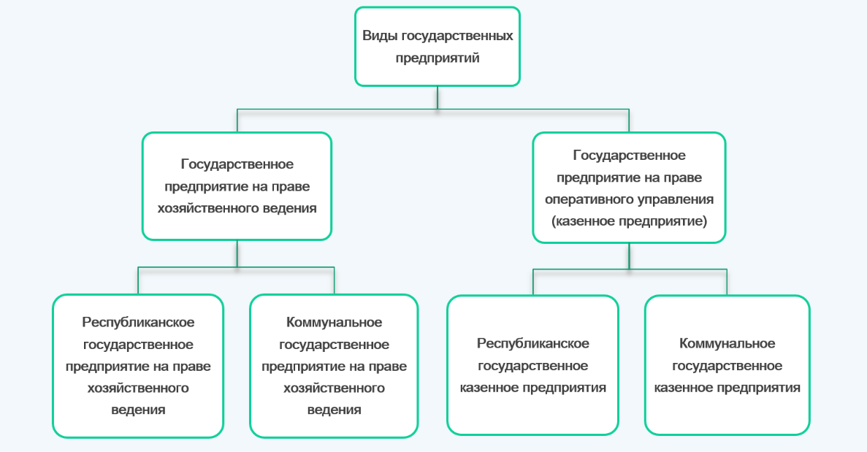
5 – Мемлекеттік кәсіпорындардың түрлері
Мемлекеттік кәсіпорындардың түрлері
Шаруашылық жүргізу құқығындағы мемлекеттік кәсіпорын
Жедел басқару құқығындағы мемлекеттік кәсіпорын (қазыналық кәсіпорын)
Республикалық мемлекеттік кәсіпорын (шаруашылық жүргізу құқығында)
Коммуналдық мемлекеттік кәсіпорын (шаруашылық жүргізу құқығында)
Республикалық қазыналық кәсіпорын
Коммуналдық қазыналық кәсіпорын

Slide 8
Мемлекеттік кәсіпорынды басқару
Мемлекеттік меншік құқығы субъектісінің құқықтары (меншік иесінің құқықтары) келесі органдар арқылы жүзеге асырылады:
✅ Республикалық мемлекеттік кәсіпорындар (РМК) бойынша – уәкілетті орган (ҚР Мемлекеттік мүлік және жекешелендіру комитеті, ҚР Ұлттық банкі немесе Үкімет шешімі бойынша басқа да мемлекеттік органдар).
✅ Коммуналдық мемлекеттік кәсіпорындар (КМК) бойынша – облыстардың, республикалық маңызы бар қалалардың, астананың жергілікті атқарушы органдары, аудандардың, облыстық маңызы бар қалалардың әкімдіктері, сондай-ақ аудандық маңызы бар қала, кент, ауыл, ауылдық округ әкімінің аппараттары.
Кәсіпорынды басқаруды жүзеге асыратын орган:
✅ РМК бойынша – салалық уәкілетті орган (мысалы, денсаулық сақтау ұйымдары үшін Денсаулық сақтау министрлігі, білім беру ұйымдары үшін Білім және ғылым министрлігі).
✅ КМК бойынша – аудандық маңызы бар қала, кент, ауыл, ауылдық округ әкімі немесе жергілікті атқарушы орган. (Заңның 122-бабы)
Қосымша құрылуы мүмкін органдар:
Білім беру, денсаулық сақтау салаларындағы РМК және КМК үшін – бақылау кеңесі (Заңның 148-бабы).
Денсаулық сақтау саласындағы РМК және КМК үшін – атқарушы орган (басқарма, әкімшілік, дирекция) және қоғамдық кеңес (Заңның 150-бабы).
Ұйымның басқа басқару органдары: қамқоршылық кеңес, педагогикалық кеңес, ғылыми-әдістемелік кеңес және басқа да формалар (Заңның 44-бабы).

Slide 9
Шаруашылық жүргізу құқығы
Бұл – мемлекеттік кәсіпорынның заттық құқығы, ол мемлекеттің меншік иесінен мүлікті алып, оны заңнамалық актілерде белгіленген шектерде иелену, пайдалану және оған билік ету құқықтарын жүзеге асырады.
Оперативті басқару құқығы
Бұл – мемлекеттік мекеменің немесе қазыналық кәсіпорынның заттық құқығы, ол мемлекеттің меншік иесінен мүлікті алып, оны заңнамада белгіленген шектерде, өз қызметінің жарғылық мақсаттарына, уәкілетті мемлекеттік органдардың тапсырмаларына және мүліктің мақсатына сәйкес иелену, пайдалану және билік ету құқықтарын жүзеге асырады. (ҚР Азаматтық кодексінің 16, 36-баптары, 1-бөлім, 196, 202-баптары).
Шаруашылық жүргізу құқығы мен оперативті басқару құқығы – заттық құқықтардың ерекше түрі болып табылады. Олар меншік құқығынан ерекшеленеді, өйткені меншік құқығы абсолютті сипатқа ие болса, бұл құқықтар "шектелген" заттық құқықтарға жатады (лат. jura in re aliena – «бөтен мүліктегі құқықтар»).

